Slide 1
Functional way
https://github.com/kontur-csharper/fp

Slide 2
FP Style Recap
Неизменяемые Value-объекты
Чистые функции, принимающие и возвращающие Value-объекты
Функции высшего порядка
Побочные эффекты примешиваются к чистым ФВП

Slide 3
Полезные идеи FP
Immutable
Pure functions
Declarative code
Explicitness

Slide 4
Неизменяемые классы

Slide 5
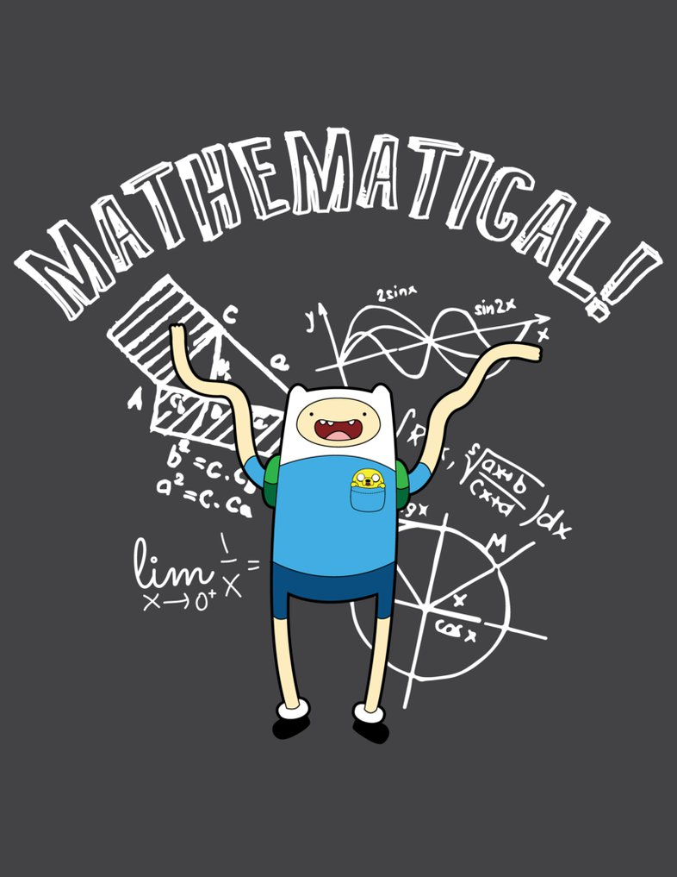

Slide 6
Неизменяемые классы
Легче рассуждать и доказывать свойства кода
Меньше подвохов
Использовать как ключ в Dictionary
Потокобезопасно

Slide 7
Mutable Cat
public class Cat {
public string Name { get; set; }
public bool Hungry { get; set; }
public void Feed() {
Hungry = false;
}
}

Slide 8
Immutable Cat
public class Cat {
public Cat(string name, bool isHungry) {
Hungry = isHungry;
Name = name;
}
public string Name { get; private set; }
public bool Hungry { get; private set; }
public Cat Feed() => new Cat(Name, false);
}
Notes:
кода стало больше :(

Slide 9
C# 7.0, 8.0 (9?)
public class Cat(string Name, bool Hungry);
var fullCat = hungryCat with {Hungry = false};
Notes:
В C# 6 придется написать ещё и конструктор.
Не решили проблему с повтором списка параметров конструктора в Feed. Если будут ещё параметры кроме Name и ещё методы для модификации, то везде придется копипастить ☹

Slide 10
Чистые функции

Slide 11


Slide 12
Чистые функции
Легче рассуждать и доказывать свойства кода
Меньше подвохов
Потокобезопасно

Slide 13
Не всё может быть чистым!

Slide 14
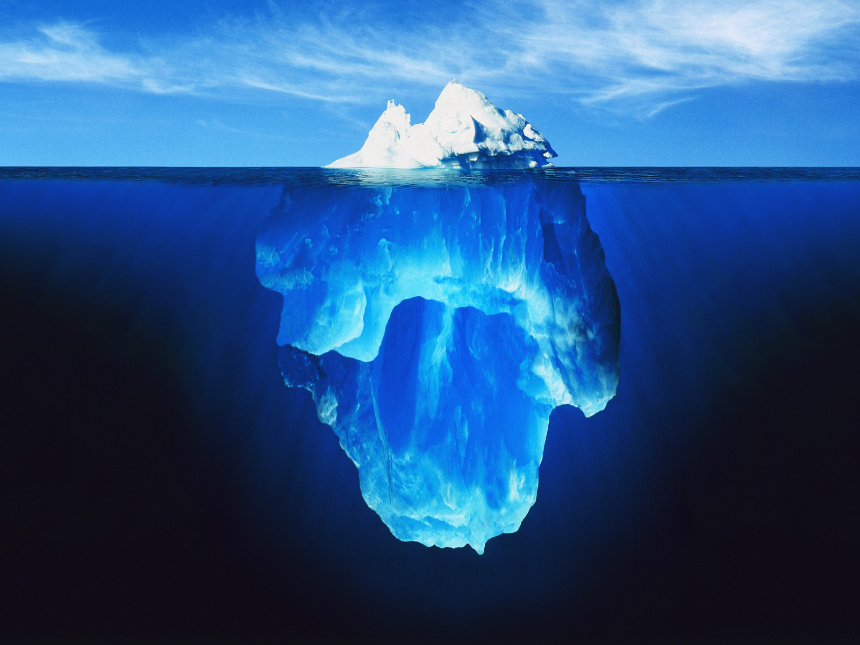

Slide 15
Side-эффекты
Логика Чистые функции

Slide 16
Декларативность

Slide 17
Декларативность
var count = 0;
for (int i=0; i<100; i++) {
if (i%3 != 0) continue;
else if (i%5 != 0) continue;
count++;
}
var count = Enumerable.Range(0, 100) .Count(i => i%3 == 0 && i%5 == 0)

Slide 18
Декларативность
Проще код, легче читается, проще восстанавливаются требования
Код читается, как объясняется
Минимизация количества кода в бизнес-логике
DSL для аналитиков / менеджеров / тестировщиков / ...

Slide 19
Декларативная бизнес-логика
Повторно используемый код (инфраструктура, предметная область)

Slide 20
Ясность и явность

Slide 21
Исключения
Логика, основанная на исключениях — хрупкая из-за своей неявности
Компилятор не контролирует ошибки
Программисту сложно заметить ошибку

Slide 22
Альтернатива исключениям
class Result<T>{
bool IsSuccess { get; }
T GetValueOrThrow()
string Error { get; }
}
class Result{
bool IsSuccess { get; }
string Error { get; }
}

Slide 23
Then & OnFail
ReadAllBytes (filename)
.Then(content => Parse(content))
.Then(doc => Convert(doc))
.Then(docV2 => Save(filename, docV2))
.OnFail(r => Console.Write($"Error {r.Error}"));

Slide 24
Зачем?
Явность неудачного исхода
Не нужны перевыбросы с правильным типом
Сложнее забыть обработать исключение

Slide 25
Задача ErrorHandling

Slide 26
SelectMany
from a in X
from b in f(a)
from c in g(b)
select h(a, c)
X.SelectMany(
a => f(a), (a, b)=> new {a, b})
.SelectMany(
t => g(t.b), (c, t) => h(t.a, c))

Slide 27
ApprovalsDemo

Slide 28
Задача FileSender
Document → Immutable
Отделить чистую функцию PrepareFileToSend от Side-эффектов
Добавить доп-инфу в ошибках
Версию формата, если он не поддерживается
Дату создания, если документ слишком старый
Логику на исключениях → Result<T> PrepareFileToSend переписать декларативно
Переделать тесты на PrepareFileToSend
Можно и нужно менять интерфейсы зависимостей!

Slide 29
Разбор

